Slide 1


หลักสูตร Leadership Boot Camp
(ระดับผู้ช่วยผู้อำนวยการ)
รุ่นที่ 5/2561
ณ โครงการปลูกป่า สร้างคน บนวิถีพอเพียง รักษาต้นน้ำ บรรเทาอุทกภัย จังหวัดน่าน
ระหว่างวันที่ 16-19 พฤศจิกายน 2561

Slide 2
วันที่ 16 พฤศจิกายน 2561

Slide 3
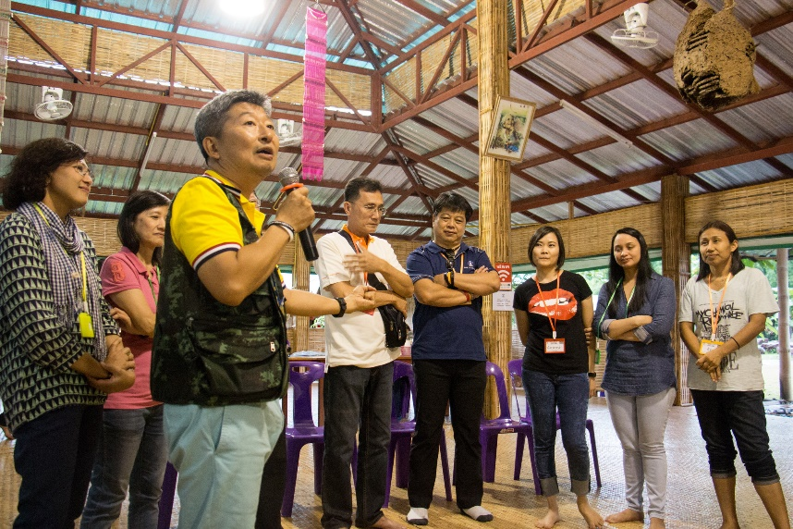
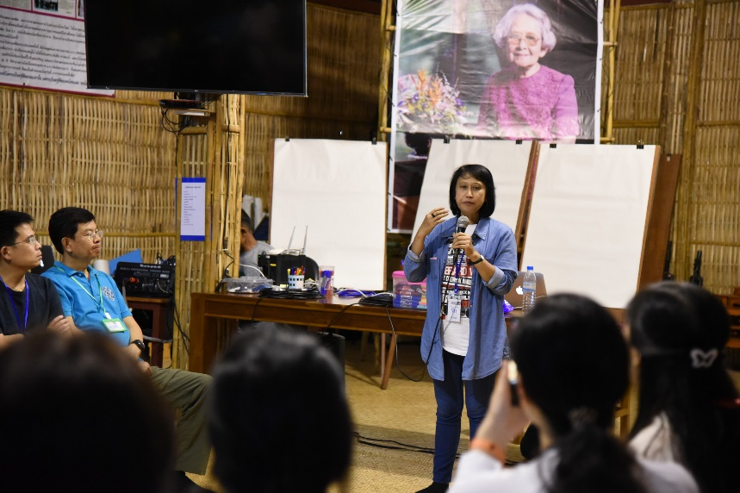
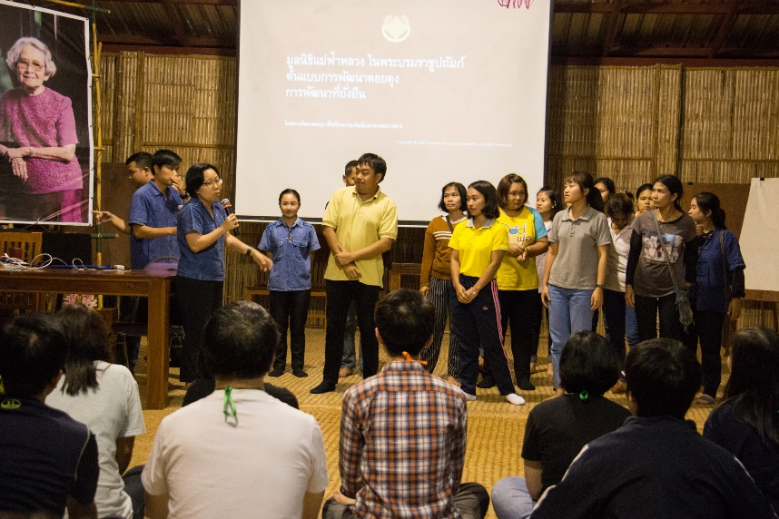
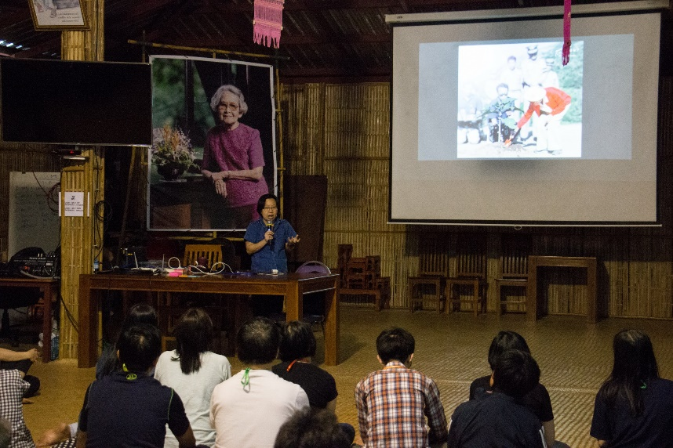
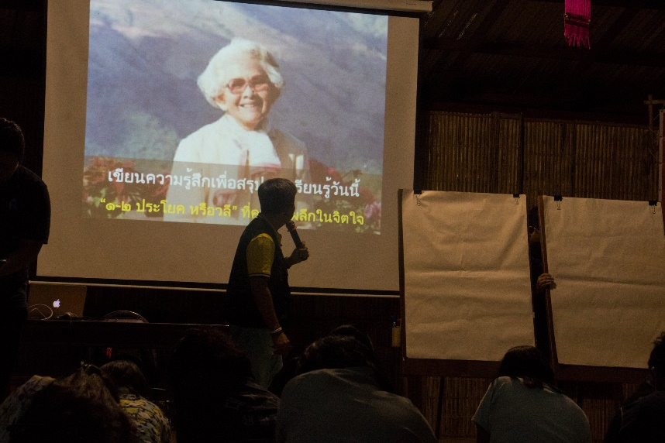
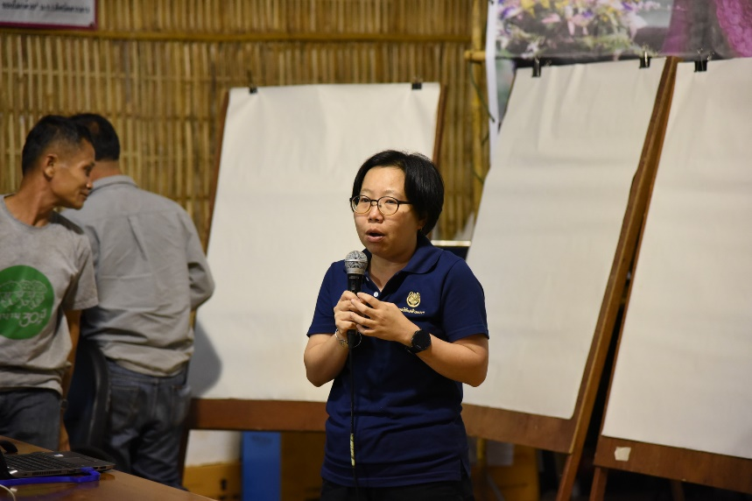
กิจกรรมสำหรับกลุ่มที่เดินทางถึงเปียงก่อชุดที่ 1
โดยอาจารย์อำนาจ
WHY BOOT CAMP
โดยทีมงาน สพบ.
แนะนำทีมงาน มูลนิธิแม่ฟ้าหลวง
โดยคุณพร ผู้จัดการมาตรฐานการเผยแพร่องค์ความรู้
บรรยายสรุปโครงการพัฒนาดอยตุง ฯ และ
โครงการปลูกป่า ฯ น่าน โดยคุณพร
สรุปการเรียนรู้ประจำวัน
โดยอาจารย์อำนาจ
นัดหมายกำหนดการวันถัดไป
และแนะนำแบบประเมินของมูลนิธิแม่ฟ้าหลวง

Slide 4
วันที่ 17 พฤศจิกายน 2561

Slide 5
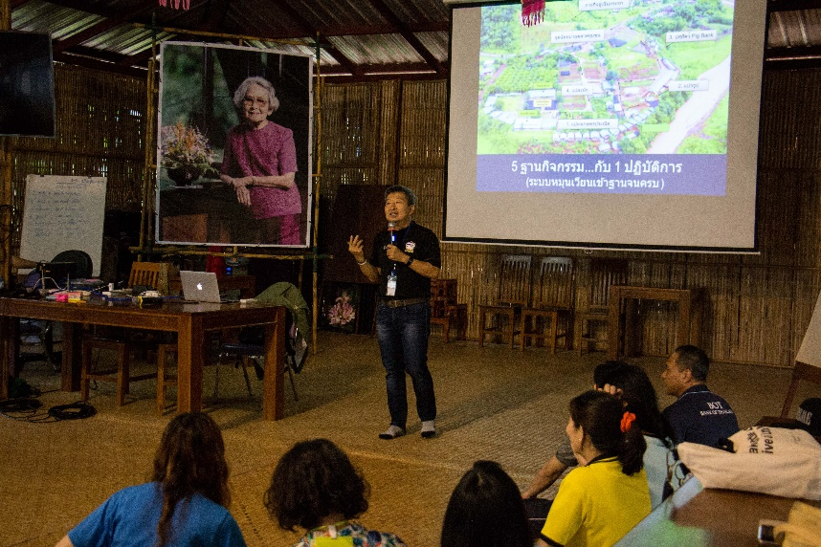
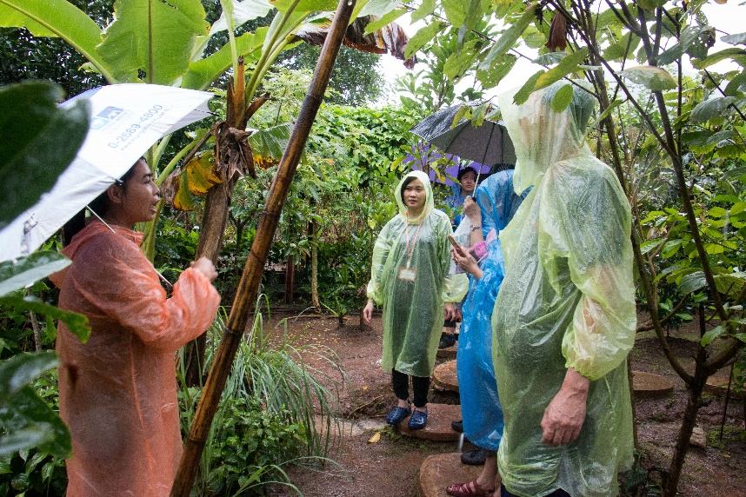
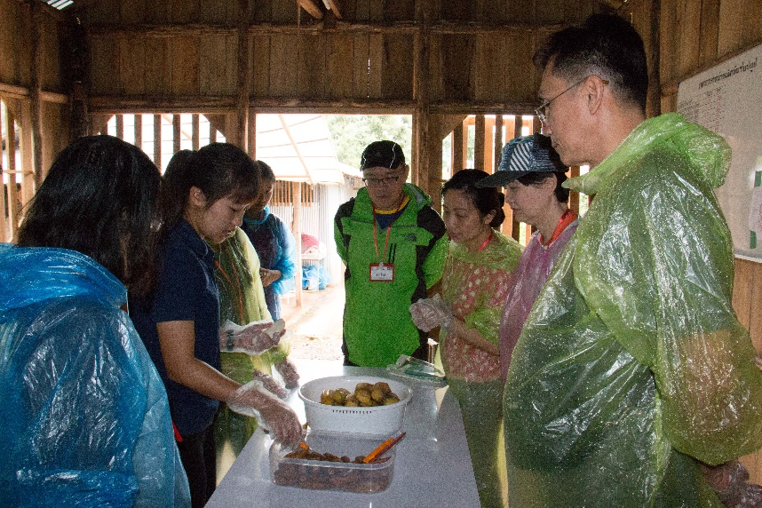
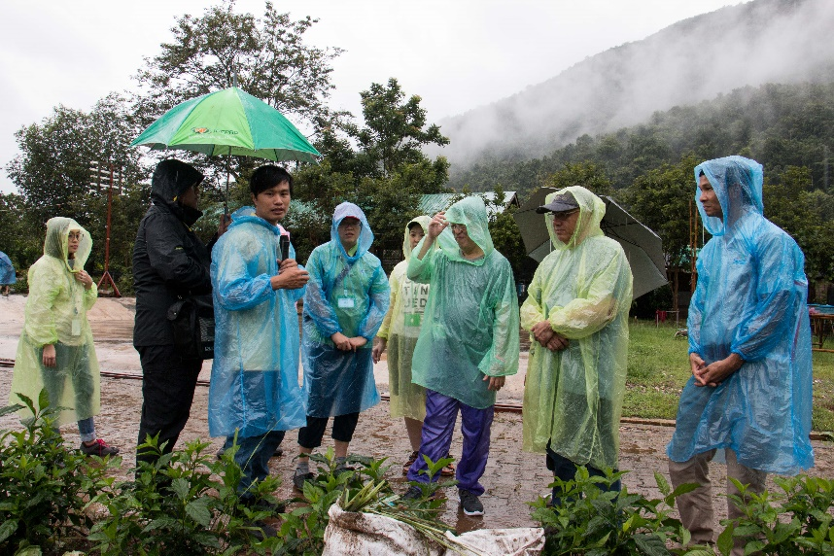
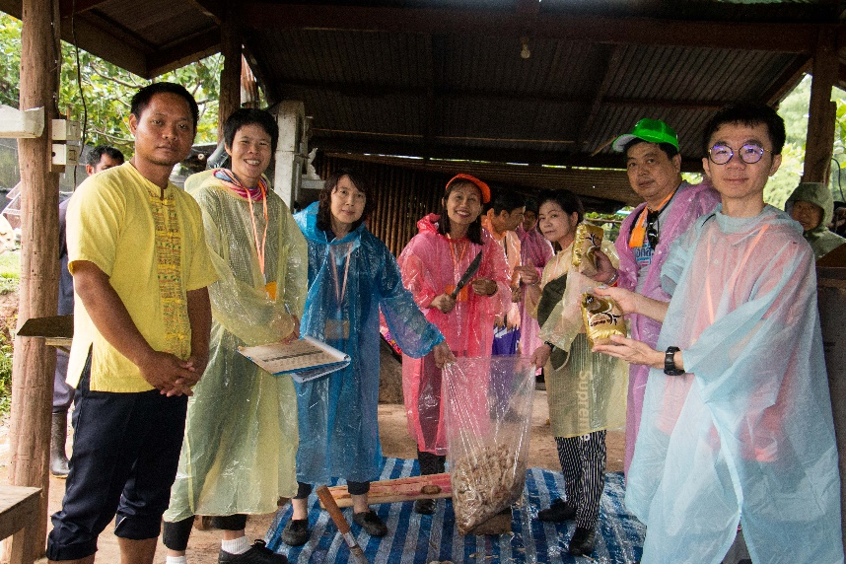
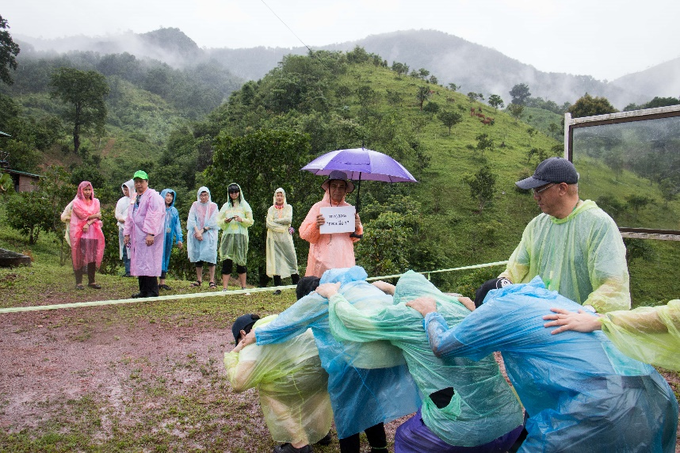
0. แบ่งกลุ่ม แนะนำกิจกรรมและสถานที่
โดยอาจารย์อำนวจ
1. ฐานเกษตรประณีต
โดยคุณหนิง เจ้าหน้าที่มูลนิธิแม่ฟ้าหลวง
2. ฐานแปรรูปกล้วยน้ำว้า
โดยคุณคุณป๊อป เจ้าหน้าที่ส่วนข้อมูล มูลนิธิแม่ฟ้าหลวง
3. ปลูกกะหล่ำปลี
โดยจอห์น หัวโครงการปลูกป่า ฯ
4. ฐานปศุสัตว์
โดยคุณนันท์ ทีมอสพ.ตำบลขุนน่าน
สถาบันปิดทองหลังพระ
5. ฐานเนินกระจก
โดยคุณจอห์นและคุณป๊อป

Slide 6
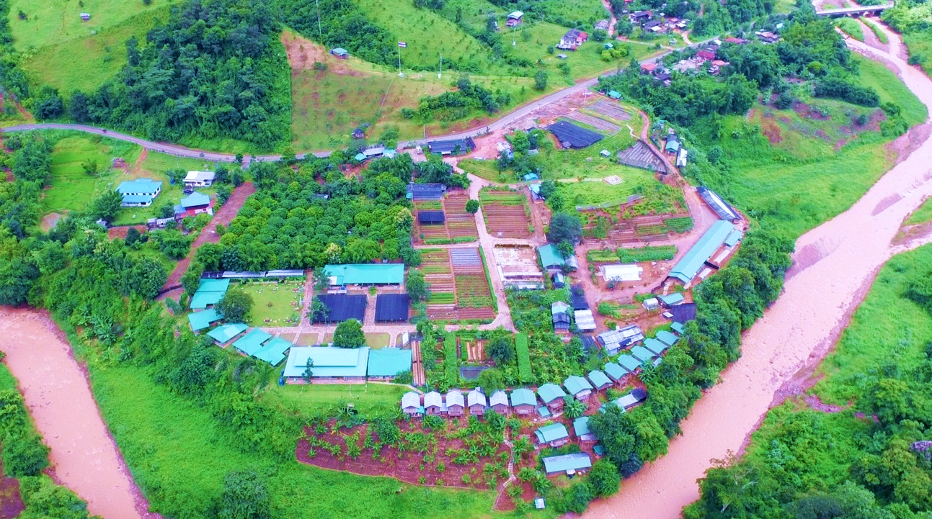
ผัง สนง.เปียงก่อ
เนินกระจก
ปศุสัคว์
แปลงผัก โซน A
แปลงผัก โซน B
ลานออกกำลังกาย
เรือนแค
โรงอาหาร
ปลูกกะหล่ำปลี
แปรรูป
เรือนอัญชัน
แปลงผัก โซน C
ห้องประชุม
สำนักงาน
เกษตรประณีต

Slide 7
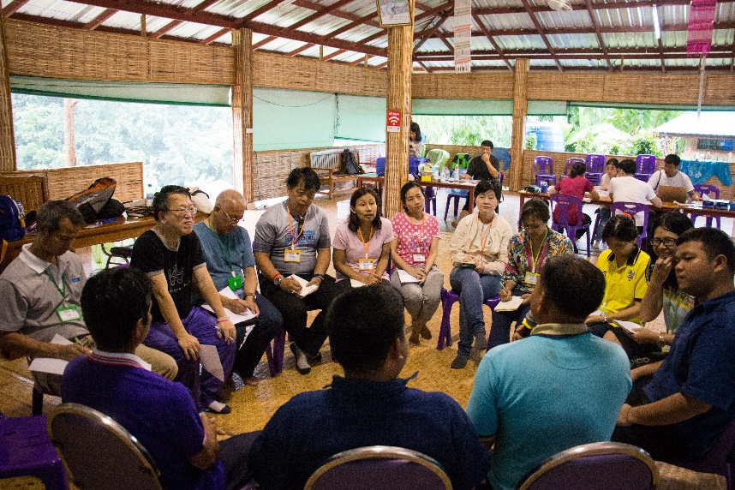
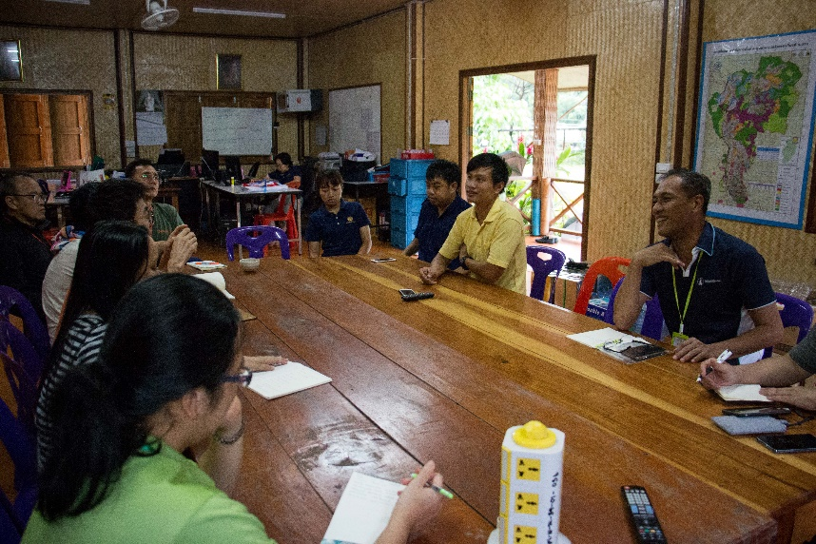
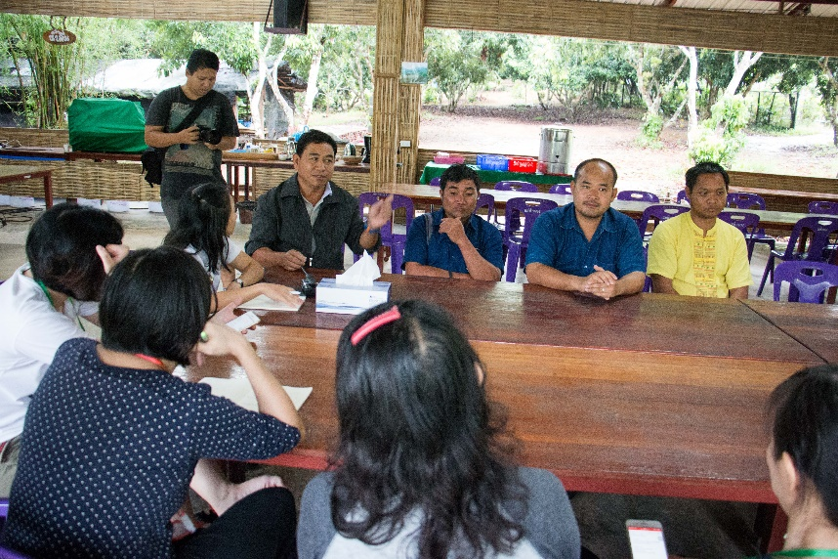
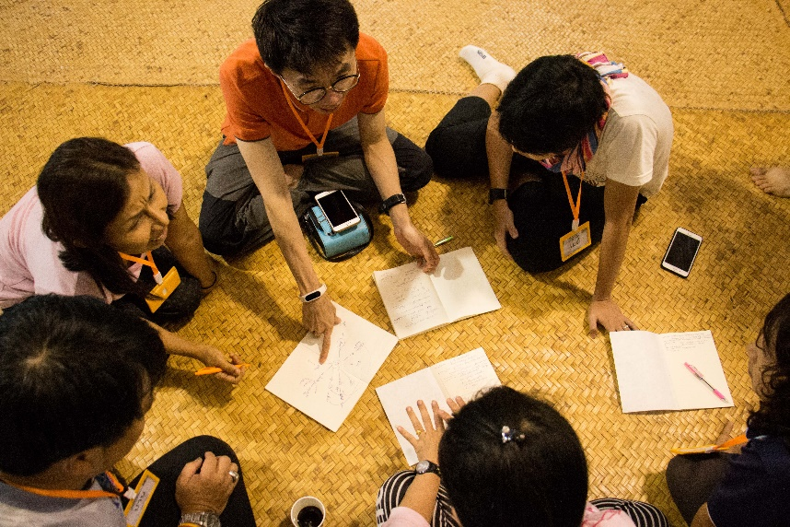
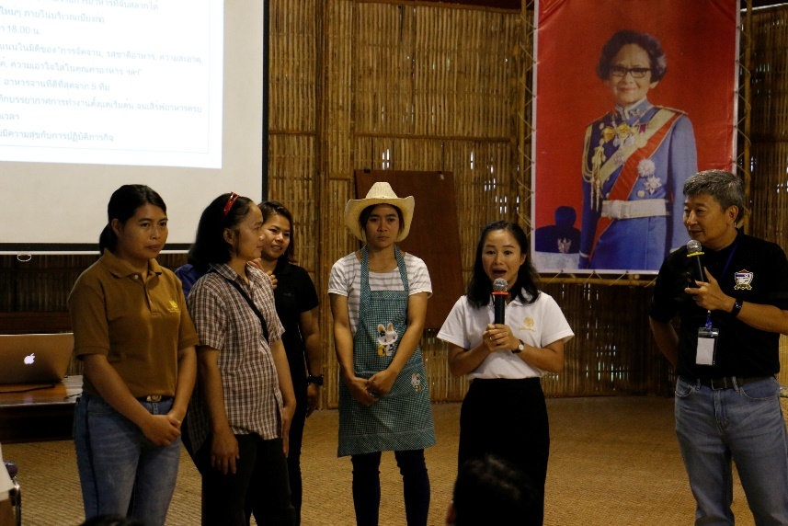
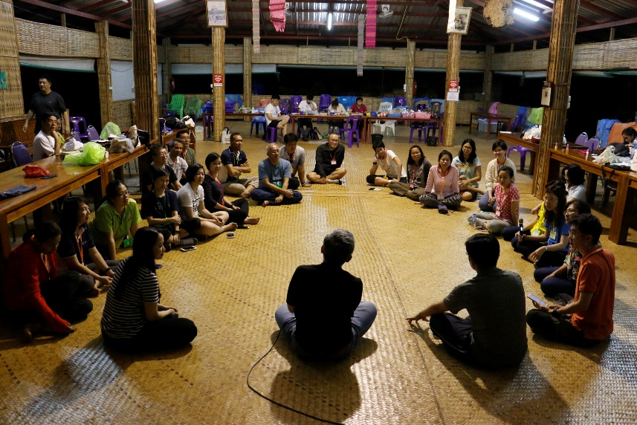
กิจกรรมแลกเปลี่ยนเรียนรู้กับผู้นำชาวบ้าน
ณ ห้องประชุม
กิจกรรมแลกเปลี่ยนเรียนรู้กับเจ้าหน้าที่มูลนิธิแม่ฟ้าหลวง
ณ สำนักงาน
กิจกรรมแลกเปลี่ยนเรียนรู้กับอสพ.ในพื้นที่
ณ โรงอาหาร
สรุปการเรียนรู้ Do & Share together
โดยอาจารย์อำนาจ
กิจกรรม BOT Master Chef
จับฉลากเมนูอาหารและแนะนำ Mentor
Mentor: คุณแก้ว คุณนก คุณคะนอง และคุณหนานวิ
กรรมการ: บอส ป๊อป หนานสิทธิ์
สรุปการเรียนรู้ประจำวัน
โดยอาจารย์อำนาจ

Slide 8
วันที่ 18 พฤศจิกายน 2561

Slide 9

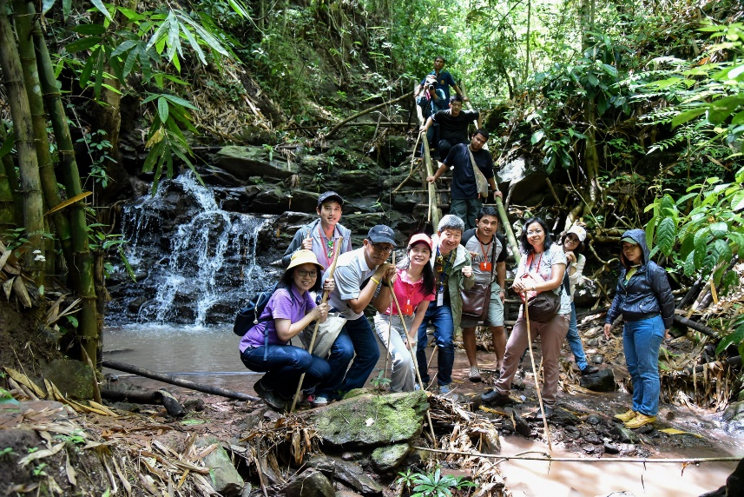
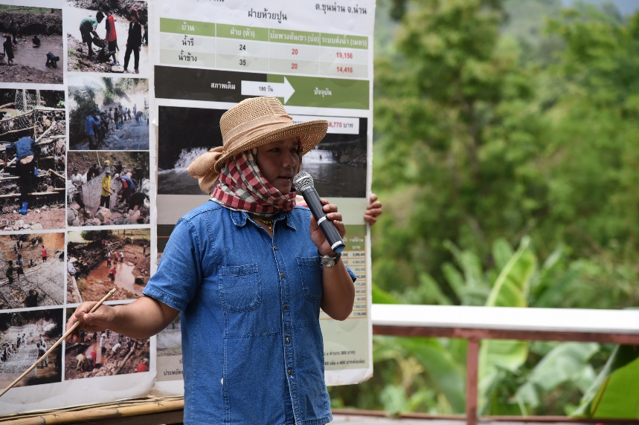
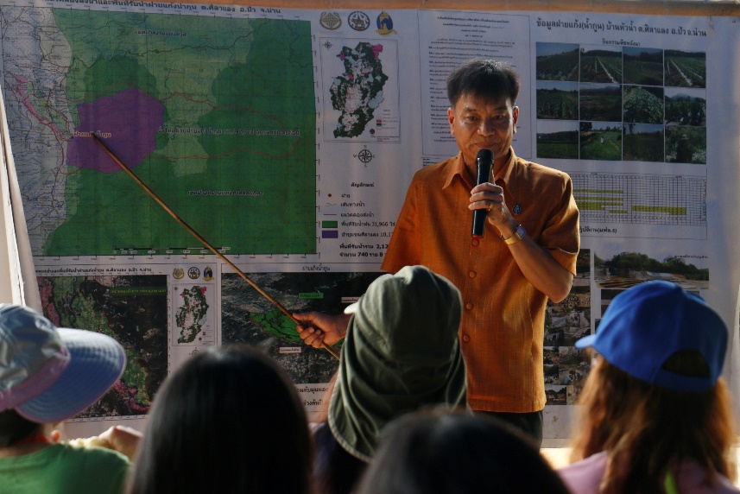
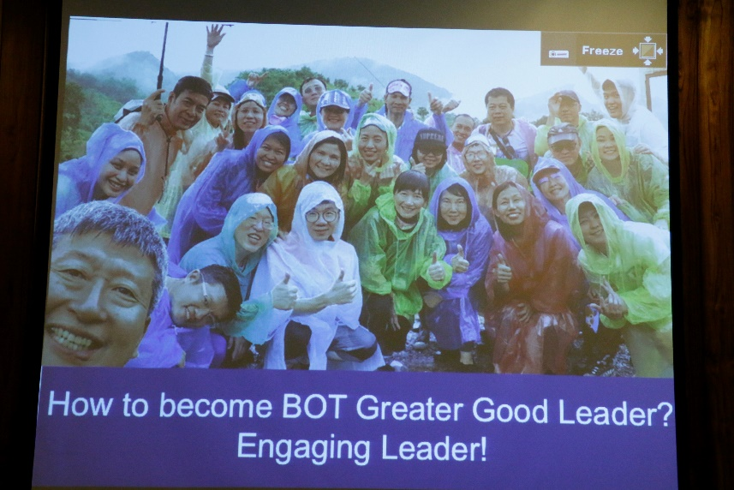
เก็บภาพที่ระลึก
เดินแปลงป่าเศรษฐกิจบ้านน้ำช้างพัฒนา
บรรยายสรุปการจัดการพื้นที่ บ้านน้ำช้างพัฒนา
โดยคุณติ๋มและคุณเต๋อ อสพ.บ้านน้ำช้างพัฒนา
บรรยายสรุปการจัดการน้ำ ในพื้นที่ตำบลศิลาแลง
โดยนายกธีรยุทธ์ ฑีฆาวงศ์ นายกอบต.ศิลาแลง
สรุปการเรียนรู้ประจำวัน ณ ห้องประชุมโรงแรมน่านตรึงใจ
โดยอาจารย์อำนาจ

Slide 10
วันที่ 19 พฤศจิกายน 2561

Slide 11
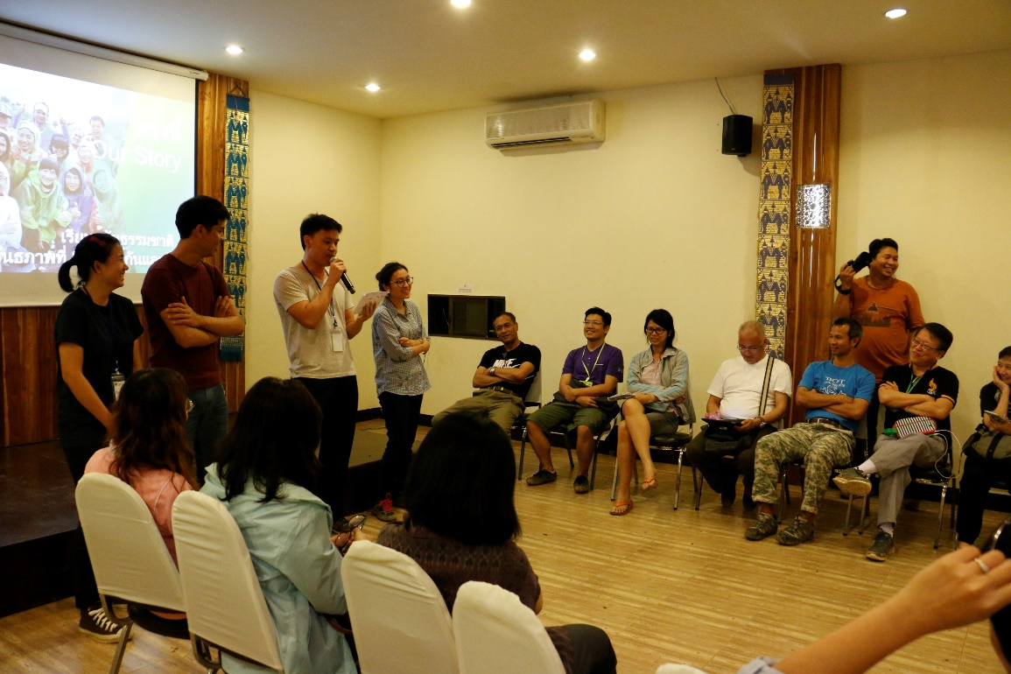
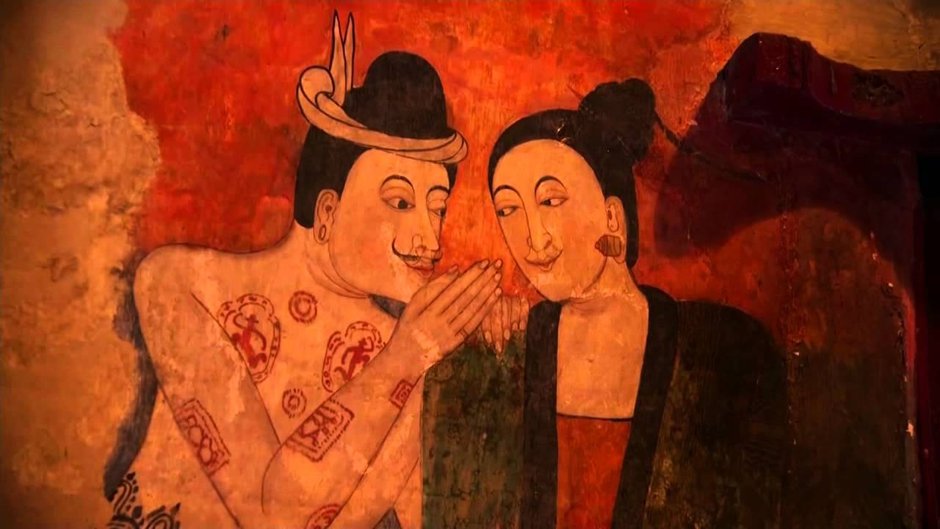
สรุปการเรียนรู้ /Greater Good Leaders Share & Show/ Leadership Award Announcement/ Commitment / ประเมินผลและปิดหลักสูตร
โดย อ. อำนาจ และทีมงาน สพบ.
ณ ห้องประชุม โรงแรมน่านตรึงใจ
ไหว้พระวัดภูมินทร์ / อาหารกลางวันตามอัธยาศัย

